Slide 1
Продвижение результатов научной деятельности. Проект Национальный агрегатор открытых репозиториев российских университетов (National Open Repository Aggregator, НОРА)» Финансовый университет 22 марта 2018
www.openrepository.ru

Slide 2
NEICON.RU
УНИВЕРСИТЕТ
ЧИТАЕТ
ПИШЕТ
ХРАНИТ
ИНДЕКСИРУЕТ ОТЧИТЫВАЕТСЯ
ПОДПИСЫВАЕТ
ПЕРЕГОВАРИВАЕТСЯ
МОДЕЛЬ READ&PUBLISH
ELPUB
ИЗДАТЕЛЬСКИЕ УСЛУГИ
ЖУРНАЛЬНЫЙ ПРОЕКТ
РЕПОЗИТОРИЙ
НООСФЕРА
DOI
НОРА
ЭКСПЕРТИЗА
DOAJ, WOLDCAT etc
ПОДПИСКА
ПУБЛИКАЦИЯ
ХРАНЕНИЕ
ИНДЕКСИРОВАНИЕ

Slide 3
NORA.NEICON.RU
УНИВЕРСИТЕТ
ЧИТАЕТ
ПИШЕТ
ХРАНИТ
ИНДЕКСИРУЕТ ОТЧИТЫВАЕТСЯ
ПОДПИСЫВАЕТ
ПЕРЕГОВАРИВАЕТСЯ
МОДЕЛЬ READ&PUBLISH
ELPUB
ИЗДАТЕЛЬСКИЕ УСЛУГИ
ЖУРНАЛЬНЫЙ ПРОЕКТ
РЕПОЗИТОРИЙ
НООСФЕРА
DOI
НОРА
ЭКСПЕРТИЗА
DOAJ, WOLDCAT etc
ПОДПИСКА
ПУБЛИКАЦИЯ
ХРАНЕНИЕ
ИНДЕКСИРОВАНИЕ

Slide 4
https://openrepository.ru/about/videozapisi-seminarov
Иерархическая структура объектов
Наука
Раздел
…
Монографии
Научные статьи и препринты
Подраздел
Препринты
Научные статьи
Коллекция
Переход к цифровой экономике : выводы для общества и образования
Kicherova_316_Sbornik_2017.pdf
Ресурс
Каждый ресурс имеет идентификатор
https://elib.utmn.ru/jspui/handle/ru-tsu/10993

Slide 5
Способы наполнения репозитория цифровыми материалами
Репозиторий
Самоархивирование
через веб-интерфейс пользователя
OAI-PMH
Стандартные средства DSpace (на основе web-интерфейсов xmlui/jspui)
REST API
(дополнительно разработанные модули)
vf2ds - импорт коллекций RUSMARC-записей из VuFind (включая полные тексты)
xml2ds - загрузка данных из XML/JSON/CSV файлов (включая полные тексты)

Slide 6
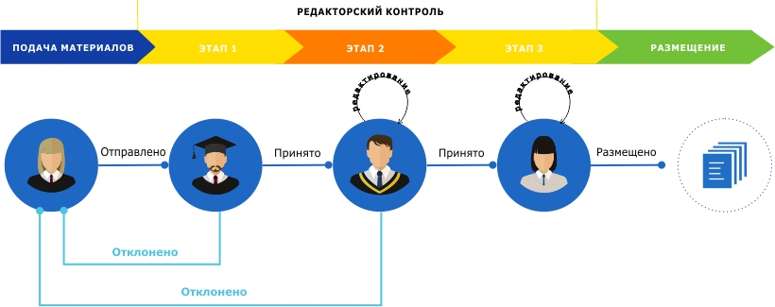
Процесс размещения цифровых материалов и редакторский контроль
! Этапы редакторского контроля настраиваются администратором
https://openrepository.ru/about/videozapisi-seminarov

Slide 7
NORA.NEICON.RU
УНИВЕРСИТЕТ
ЧИТАЕТ
ПИШЕТ
ХРАНИТ
ИНДЕКСИРУЕТ ОТЧИТЫВАЕТСЯ
ПОДПИСЫВАЕТ
ПЕРЕГОВАРИВАЕТСЯ
МОДЕЛЬ READ&PUBLISH
ELPUB
ИЗДАТЕЛЬСКИЕ УСЛУГИ
ЖУРНАЛЬНЫЙ ПРОЕКТ
РЕПОЗИТОРИЙ
НООСФЕРА
DOI
НОРА
ЭКСПЕРТИЗА
DOAJ, WOLDCAT etc
ПОДПИСКА
ПУБЛИКАЦИЯ
ХРАНЕНИЕ
ИНДЕКСИРОВАНИЕ

Slide 8
Партнеры
Казанский Федеральный Университет
Томский Государственный Университет
Сибирский Федеральный Университет
Издательский проект Elpub.ru
Ассоциация интернет-издателей

Slide 9
Цели проекта (технические мероприятия)
Создание инфраструктуры для аккумулирования, долговременного хранения и обеспечения открытого доступа к научной информации, создаваемой российскими учеными.
Разработка информационно-поисковой системы, предоставляющей многоаспектный поиск в массиве информации, собранной на платформе национального агрегатора открытых научных репозиториев и в репозиториях партнеров проекта.
Повышение видимости работ российских ученых за счет интеграции созданной платформы с крупнейшими международными научными поисковыми системами для передачи метаданных российских документов, аккумулированных в ходе реализации проекта.

Slide 10
Цели проекта (обучающие мероприятия)
Развитие компетенций разработчиков университетских репозиториев по созданию репозиториев в соответствии с международными стандартами и протоколами
Развитие компетенций работников университетских библиотек по использованию открытых репозиториев и обучению пользователей платформы-агрегатора научных репозиториев.
Повышение информационной и правовой грамотности пользователей и ученых.
Разъяснение необходимости перехода к Открытой науке и переводу информации в Открытый доступ.
Противодействие распространению научного пиратства среди российских ученых и студентов

Slide 11
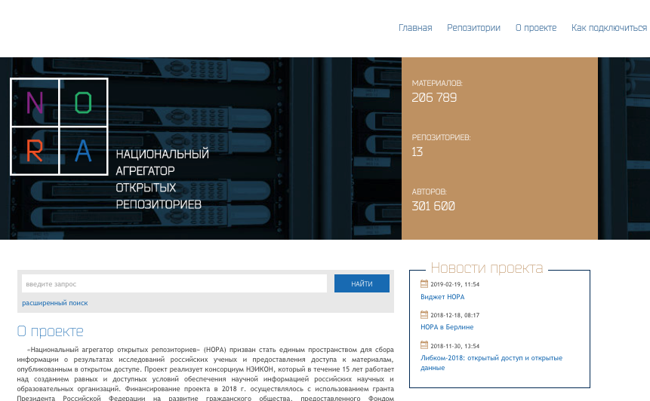
openrepository.ru

Slide 12
Текущее состояние
Казанский федеральный университет — 50 т.
Сибирский федеральный университет — 37 т.
Национальный исследовательский Томский государственный университет — 50 т.
Белгородский государственный университет – 21 т.
Оренбургский государственный университет - 6 т.
Тверской государственный университет – 8т.
Карельский научный центр РАН – 0,5 т.
Российская академия народного хозяйства и государственной службы при Президенте Российской Федерации – 23 т.
Уральский государственный педагогический университет – 10 т.
Белгородский государственный технологический университет им. В.Г. Шухова – 1,8 т.
Тюменский государственный университет – 1,5 т.
Проект "Вернский" – 5,5 т.
Дальневосточный федеральный университет – 9 т

Slide 13
Участники проекта
1. Ассоциация интернет-издателей
2. Балтийский федеральный университет имени Иммануила Канта
3. Белгородский государственный университет
4. Белгородский государственный технологический университет им. В. Г. Шухова
5. Дальневосточный федеральный университет
6. Издательская платформа ELPUB.ru
7. Казанский (Приволжский) федеральный университет
8. Карельский научный центр РАН
9. Национальный исследовательский Томский государственный университет
10. Национальный исследовательский Мордовский государственный университет им. Н. П. Огарева
11. Некоммерческое партнерство "Национальный Электронно-Информационный Консорциум"
12. Оренбургский государственный университет
13. Российская академия народного хозяйства и государственной службы при Президенте
Российской Федерации
14. Сибирский федеральный университет
15. Тверской государственный университет
16. Тюменский государственный университет
17. Уральский государственный педагогический университет

Slide 14
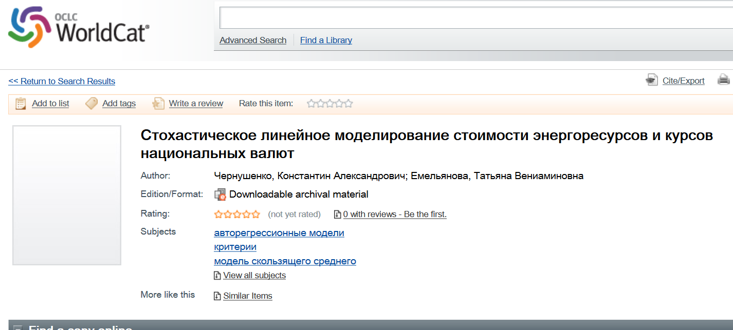
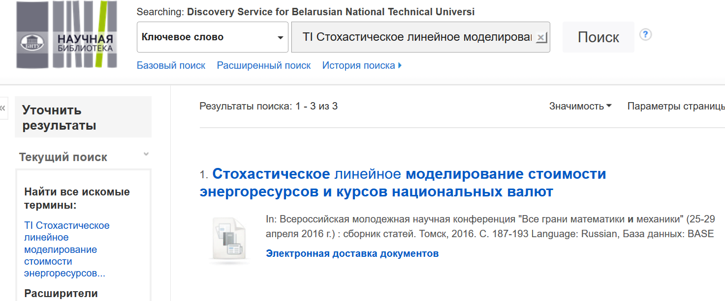
Индексация

Slide 15
Возможности поиска
Полнотекстовый поиск
Фасетный поиск
Навигация по ключевым словам, авторам
Расширенный поиск

Slide 16
Поиск

Slide 17
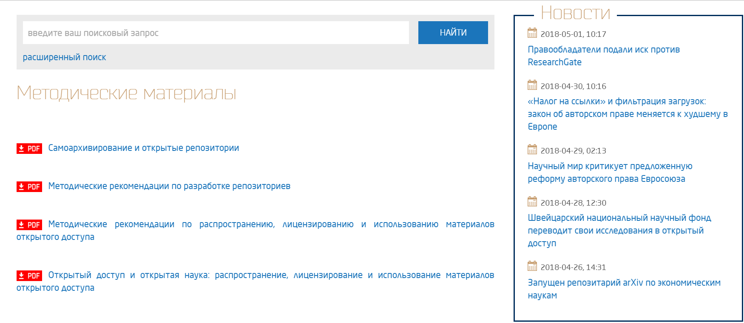
Методические материалы

Slide 18
Преимущества участия в проекте
Повышение видимости материалов, размещенных в репозитории университета;
Привлечение внимания к результатам исследовательской деятельности, проводимой в университете;
Передача метаданных размещенных на платформе документов в крупнейшие международные научные поисковые системы;
Резервирование произведений на платформе, а также в Федеральной резервной системе банков знания;

Slide 19
CRIS
ОБРАЗОВАТЕЛЬНЫЕ УЧРЕЖДЕНИЯ
НАУЧНЫЕ ОРГАНИЗАЦИИ
БИБЛИОТЕКИ
GLOBAL OPEN ACCESS INITIATIVE
--------------------------
BASE
GOOGLE SCHOLAR
WORLDCAT
etc
Репозитории
организаций
Статистика
и анализ
НАУЧНЫЕ ИЗДАТЕЛЬСТВА
Архивы издательств
Экспорт
Идентификация
Дополнительные
сервисы
DOI
ORCID
Репозиторий препринтов
Вечное хранение
АНТИПЛАГИАТ
КАТАЛОГ
ЭЛЕКТРОННАЯ РЕДАКЦИЯ
РАНЖИРОВАНИЕ
РАЗМЕТКА ИСТОЧНИКОВ
ПОИСК СОАВТОРОВ
АВТОРЫ
ФРС

Slide 20
Перспективы развития
Привлечение новых участников
Создание профилей авторов и инструментов для поддержки их актуальности
Интеграция профилей авторов с ORCID
Присвоение DOI для публикаций (по желанию университета, со ссылкой на репозиторий университета)
Индексирование в научных поисковых системах

Slide 21
Технические требования для подключения к «Национальному агрегатору открытых репозиториев российских университетов» (НОРА)
Данные должны быть представлены в унифицированном виде: полные тексты и метаданные.
Метаданные должны содержать, как минимум, следующие поля: название документа, URL, прямая ссылка на скачивание полного текста, дату создания документа; инициалы и фамилии всех авторов (либо явное указание на отсутствие авторов
Любые другие поля опциональны, однако рекомендуется использовать поля из базовой схемы Dublin Core.
Репозиторий должен реализовывать на своей стороне OAI-PMH сервер для передачи метаданных агрегатору Полные тексты должны быть доступны для скачивания по ссылке из метаданных.

Slide 22
Дорожная карта https://openrepository.ru/about/roadmap

Slide 23
NEICON.RU
УНИВЕРСИТЕТ
ЧИТАЕТ
ПИШЕТ
ХРАНИТ
ИНДЕКСИРУЕТ ОТЧИТЫВАЕТСЯ
ПОДПИСЫВАЕТ
ПЕРЕГОВАРИВАЕТСЯ
МОДЕЛЬ READ&PUBLISH
ELPUB
ИЗДАТЕЛЬСКИЕ УСЛУГИ
ЖУРНАЛЬНЫЙ ПРОЕКТ
РЕПОЗИТОРИЙ
НООСФЕРА
DOI
НОРА
ЭКСПЕРТИЗА
DOAJ, WOLDCAT etc
ПОДПИСКА
ПУБЛИКАЦИЯ
ХРАНЕНИЕ
ИНДЕКСИРОВАНИЕ

Slide 24
https://openrepository.ru nora@neicon.ru

